Slide 1
ПРАВИЛА ДОРОЖНОГО ДВИЖЕНИЯ ДЛЯ ПЕШЕХОДОВ

Slide 2
Проезжая часть – это часть дороги, по которой движутся автомобили, автобусы, троллейбусы и трамваи.
Пешеходы идут по тротуару. Мы с вами тоже пешеходы, когда идем пешком.
Участниками дорожного движения называют всех людей – и пешеходов, и водителей и пассажиров.

Slide 3
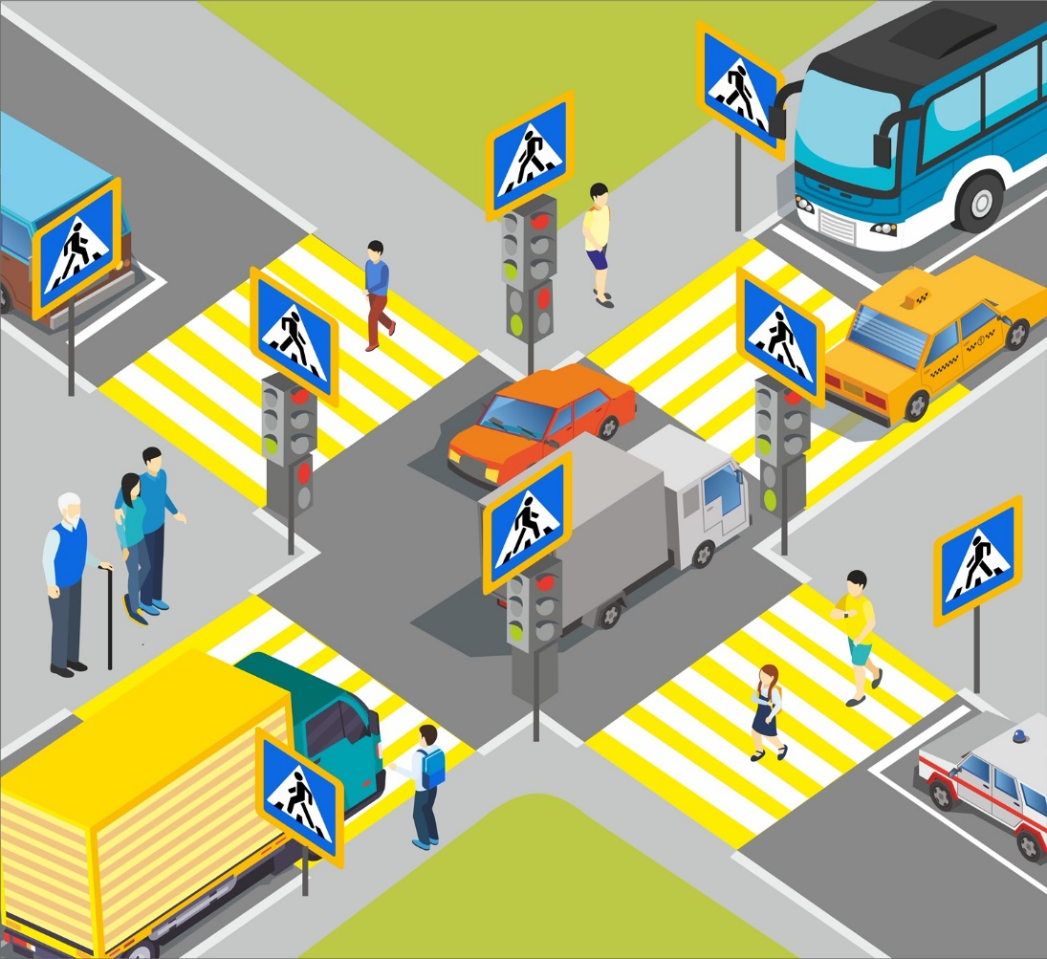
КАК ПЕРЕЙТИ ДОРОГУ НА ПЕРЕКРЕСТКЕ
В городах многие перекрестки оборудованы светофорами. Это РЕГУЛИРУЕМЫЕ ПЕРЕКРЕСТКИ. Сигналы светофора показывают, когда можно двигаться автомобилям и когда можно переходить проезжую часть пешеходам. На перекрестке перейти дорогу сложно, потому что автомобили могут поворачивать и выехать из-за спины, поэтому прежде, чем выйти на пешеходный переход всегда надо убедиться что автомобили остановились и вас пропускают.

Slide 4
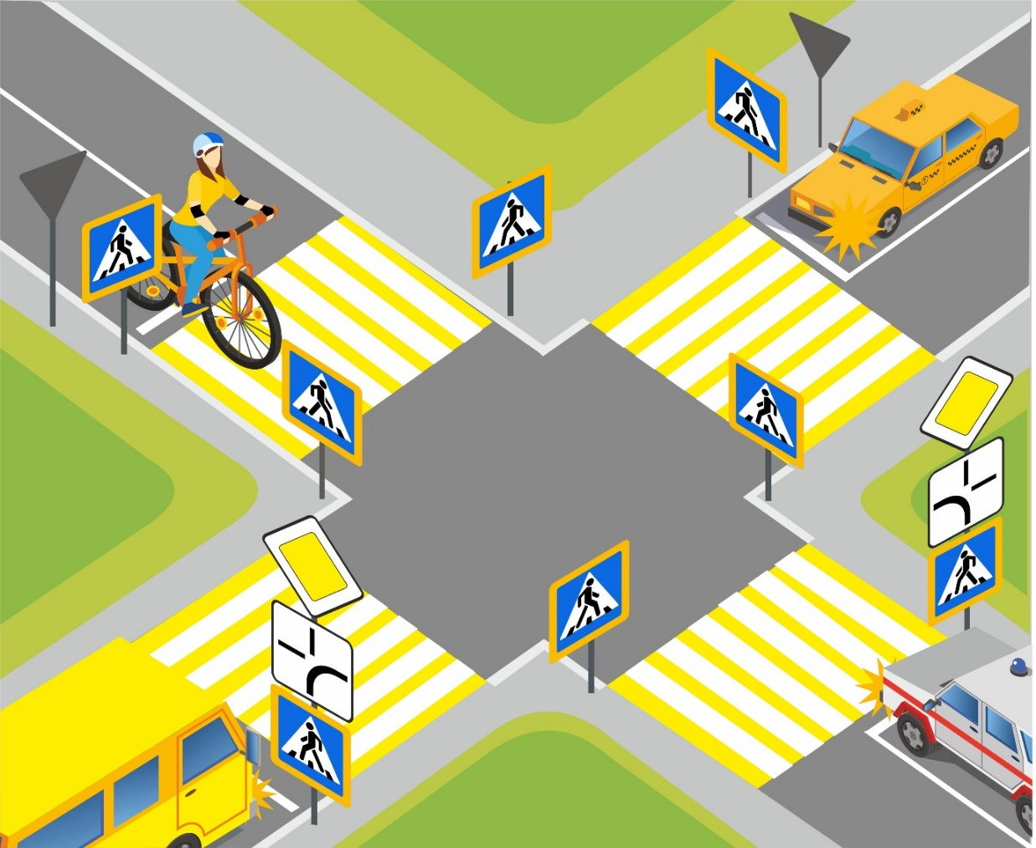
КАК ПЕРЕЙТИ ДОРОГУ НА ПЕРЕКРЕСТКЕ
На НЕРЕГУЛИРУЕМЫХ ПЕРЕКРЕСТКАХ нет светофоров.
Переходить проезжую часть можно только когда, когда вы уверены, что приближающихся автомобилей нет, либо автомобили остановились и пропускают пешеходов. Но лучше, когда рядом есть взрослые, которых всегда можно попросить о помощи при переходе проезжей части дороги.

Slide 5
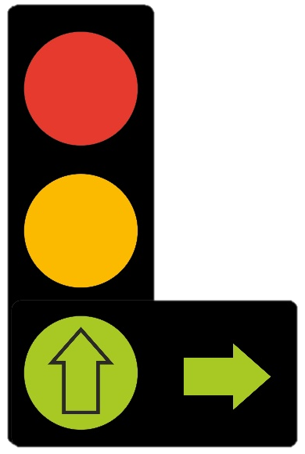
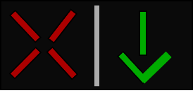
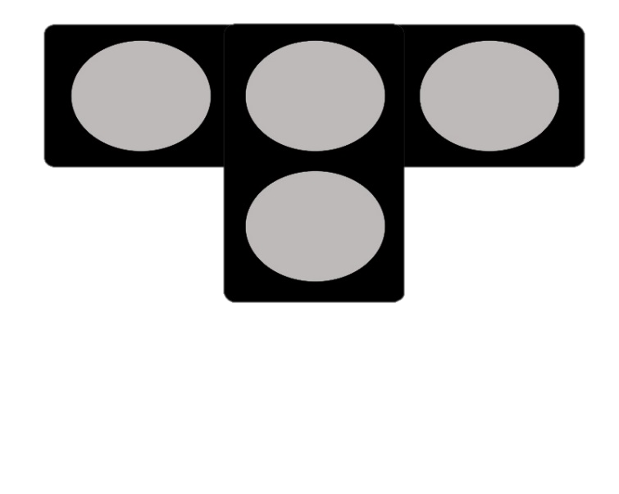
ВИДЫ СВЕТОФОРОВ
С горизонтальным расположением сигналов
С вертикальным расположением сигналов
С дополнительной секцией
Реверсивные
Для регулирования движения через железнодорожные переезды
Для регулирования движения трамваев и других маршрутных транспортных средств

Slide 6
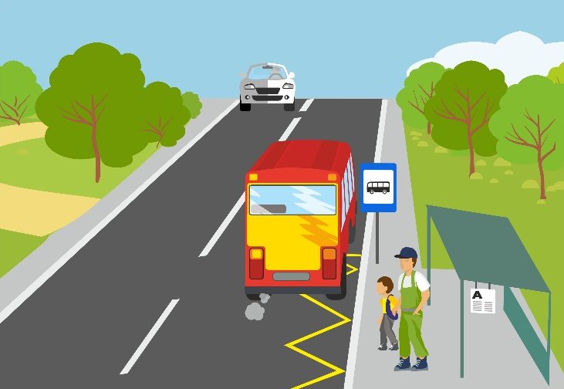
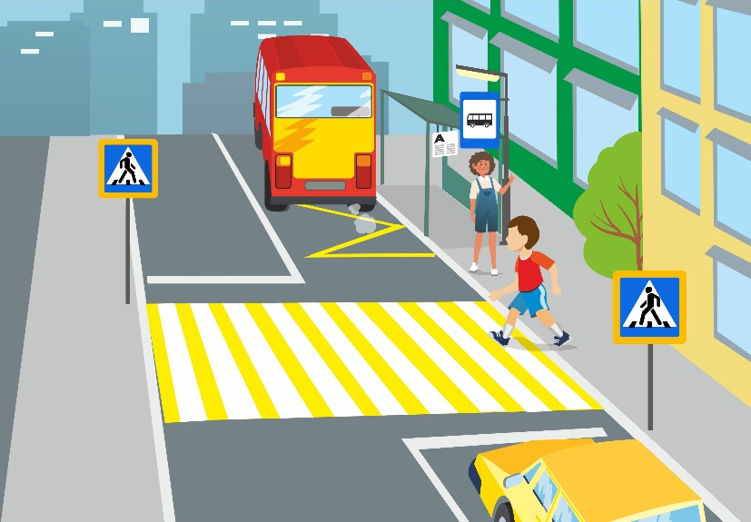
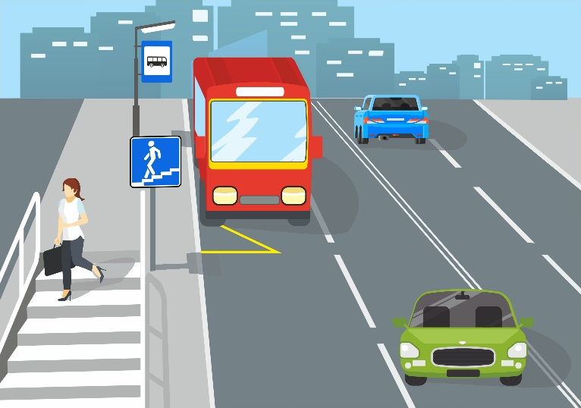
КАК ПЕРЕЙТИ ДОРОГУ ВЫЙДЯ ИЗ АВТОБУСА
Если за городом нет пешеходного перехода, дождусь, когда уедет автобус, и только тогда, убедившись, что приближающихся автомобилей нет, перейду проезжую часть.
Выйдя из автобуса, дождусь, когда автобус уедет, дойду до ближайшего пешеходного перехода, автомобили остановятся, убедившись в своей безопасности перейду по пешеходному переходу проезжую часть.
Если рядом с местом остановки автобуса есть подземный пешеходный переход или надземный, то воспользуюсь ими.

Slide 7
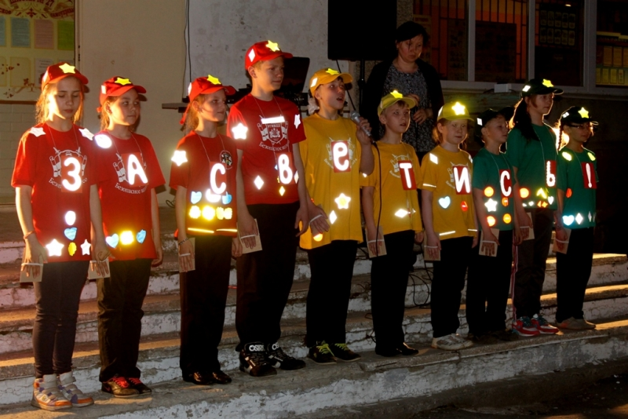
СВЕТОВОЗВРАЩАЮЩИЕ ЭЛЕМЕНТЫ
Пешеходам очень важно использовать СВЕТОВОЗВРАЩАЮЩИЕ ЭЛЕМЕНТЫ. Световозвращателей должно быть несколько, со всех сторон (справа, слева, спереди и сзади). Только тогда вы видны водителям с любого ракурса.

Slide 8
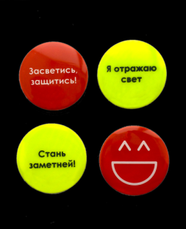
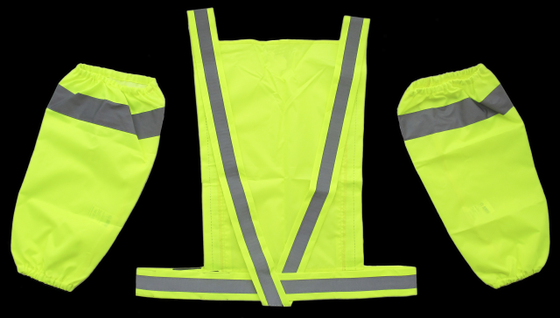
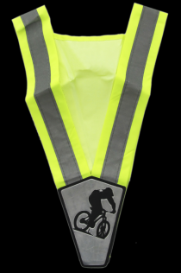
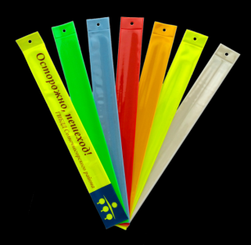
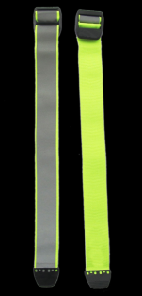
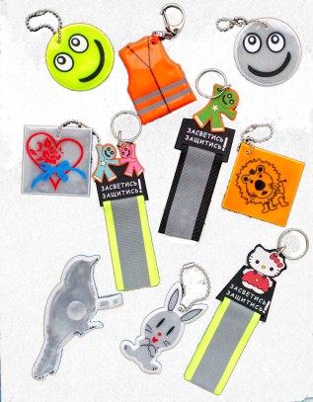
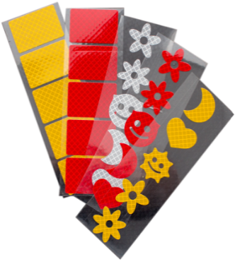
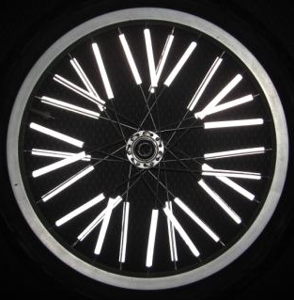
СЪЕМНЫЕ СВЕТОВОЗВРАЩАЮЩИЕ ЭЛЕМЕНТЫ
Сигнальные жилеты
и ременные системы
Браслеты
Значки
Наклейки
Брелоки
Накладки на спицы для велосипедов и детских колясок

Slide 9
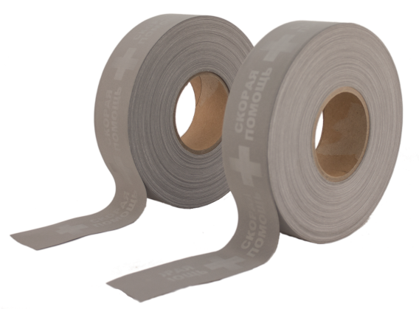
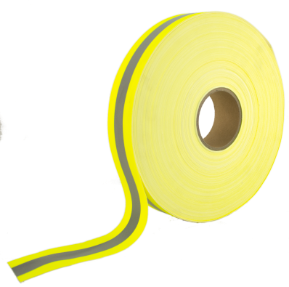
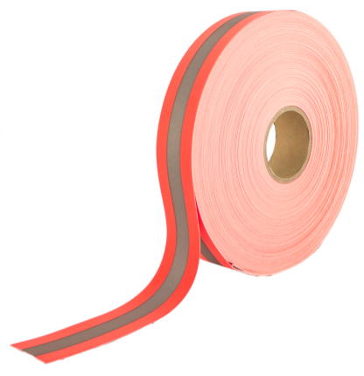
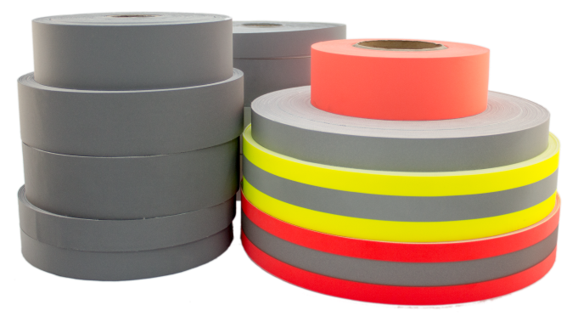
НЕСЪЕМНЫЕ СВЕТОВОЗВРАЩАЮЩИЕ ЭЛЕМЕНТЫ
ленты световозвращающие
ленты сигнальные комбинированные
термотрансферные ленты и изображения
световозвращающий трикотаж
световозвращающая фурнитура
шевроны и нашивки
ранцевые ленты, шнуры, стропы, канты

Slide 10
СВЕТОВОЗВРАЩАТЕЛИ ДЛЯ ЛИЧНОГО ИСПОЛЬЗОВАНИЯ

